Slide 1
三角面片生成拓扑信息时间消耗
类型 | 面片数量 | 时间(ms)
直接遍历三角面片构建拓扑结构 | 60 | 5.5061
 | 1002 | 62.6631
 | 11912 | 8032.7219
 | 22140 | 31697.6909

Slide 2
喷头
打印模型
打印平台
材料

Slide 3
STL文件
轨迹规划
导入模型
生成轮廓
G代码生成
GCode
模型切片

Slide 4
接收请求
HTML、CSS、JS
处理请求
浏览器
服务器
数据库交互
HTTP请求
返回资源

Slide 5
点数据结构 | Points
点坐标 | vPoint[3]
点索引 | vPointIndex
边数据结构 | Edges
边索引 | edgeIndex
边的点索引 | eIncludePoints[2]
边的面索引 | eIncludeFaces[2]
面数据结构 | Faces
面的点索引 | fIncludePoint[3]
面的边索引 | fIncludeEdges

Slide 6
开始
读取STL文件
分层方向和层厚t
起始高度startH和终止高度endH
当前打印高度H=startH
H<=startH
结束
H=H + t
三角面片和切平面交线
交线首尾相连形成轮廓

Slide 7
填充路径
扫描线
8
7
6
封闭轮廓区域
5
4
3
2
1
0
1
2
3
4
5
6
7
8
9
10
11

Slide 8
标记值为0是外轮廓
标记值为1是内轮廓
标记值为0是外轮廓
标记值为2是外轮廓
轨迹填充区域
标记值为1是内轮廓

Slide 9
View
Input
Controller
Model

Slide 10
View
Input
ViewModel
Model

Slide 11
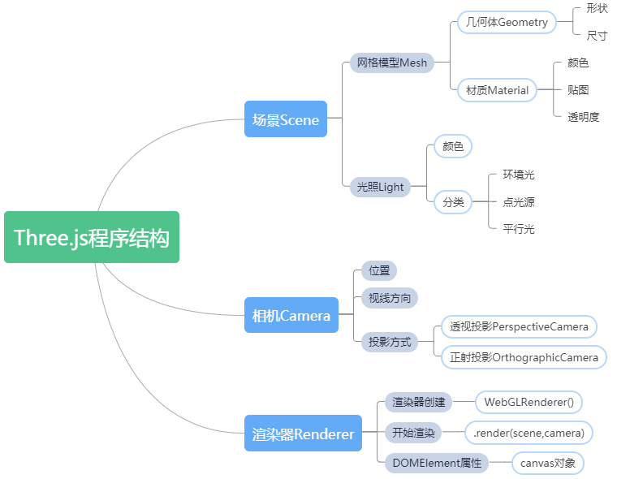

Slide 12
事件循环
回调函数
磁盘I/O
网络通信
数据库查询
事件
事件
事件
事件
……

Slide 13
注册账号
登录系统
从所有模型库中选择模型加入到我的模型库
上传模型
选择模型进入工作页面
修改模型
轨迹动画
分层切片
轨迹规划
GCode
退出系统
日志记录

